Slide 1
vier
v
ie
r

Slide 2
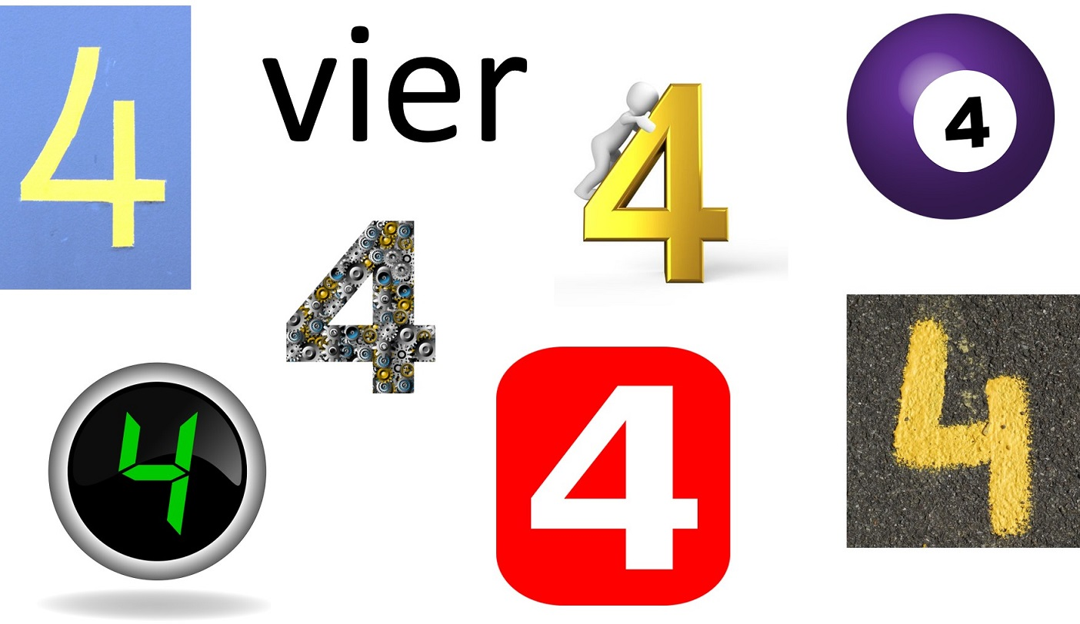

Slide 4
vier

Slide 6
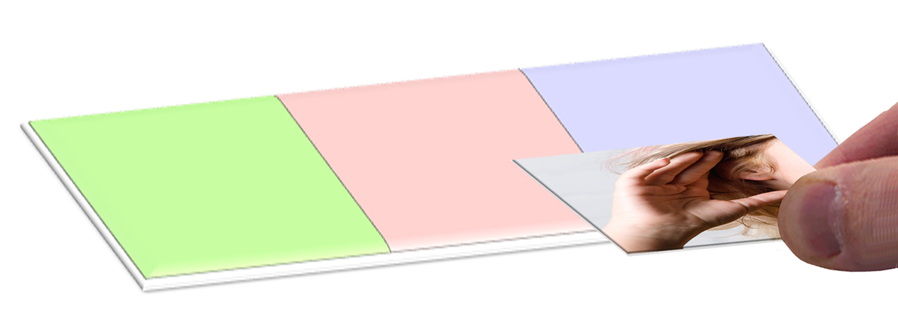
v

Slide 7
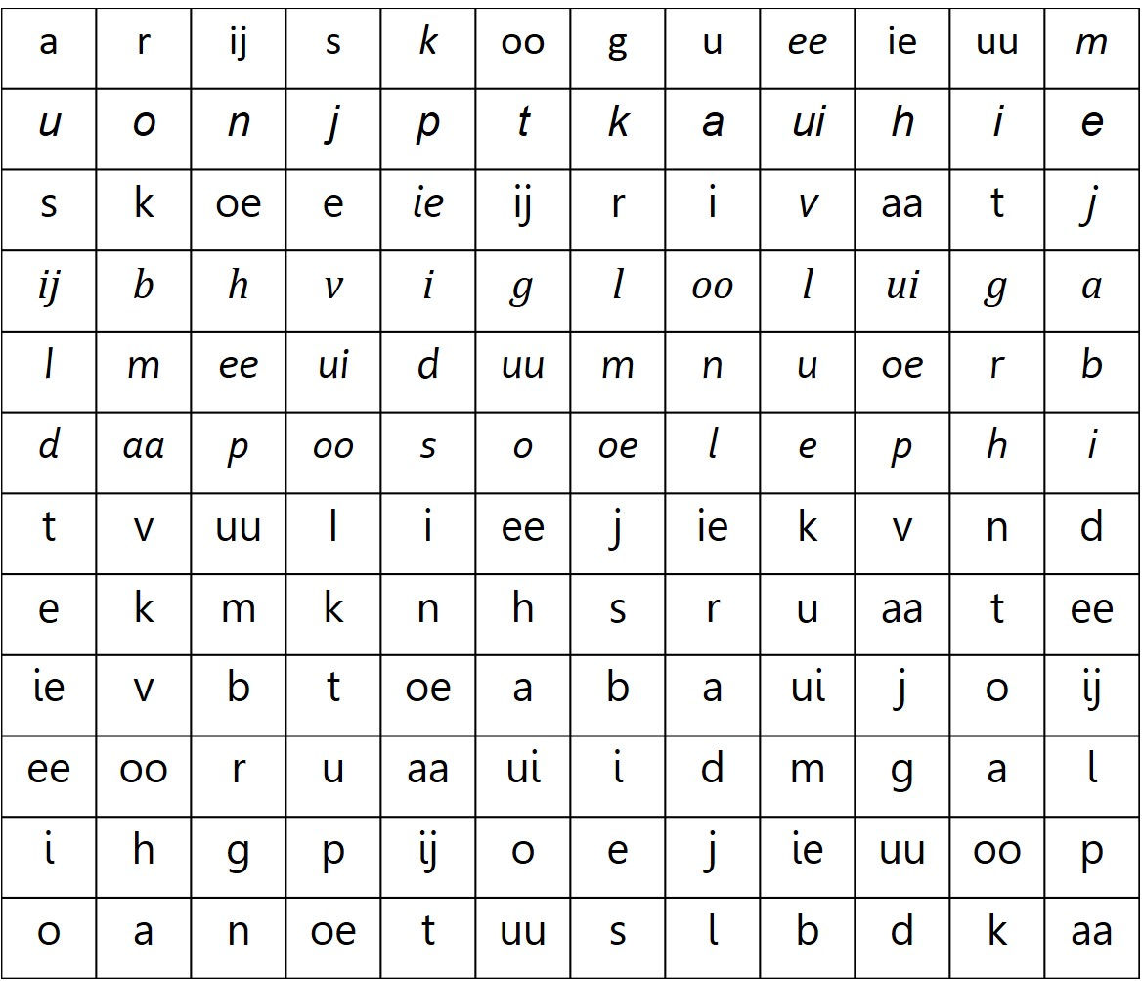
v

Slide 9
ie

Slide 10
ie

Slide 13
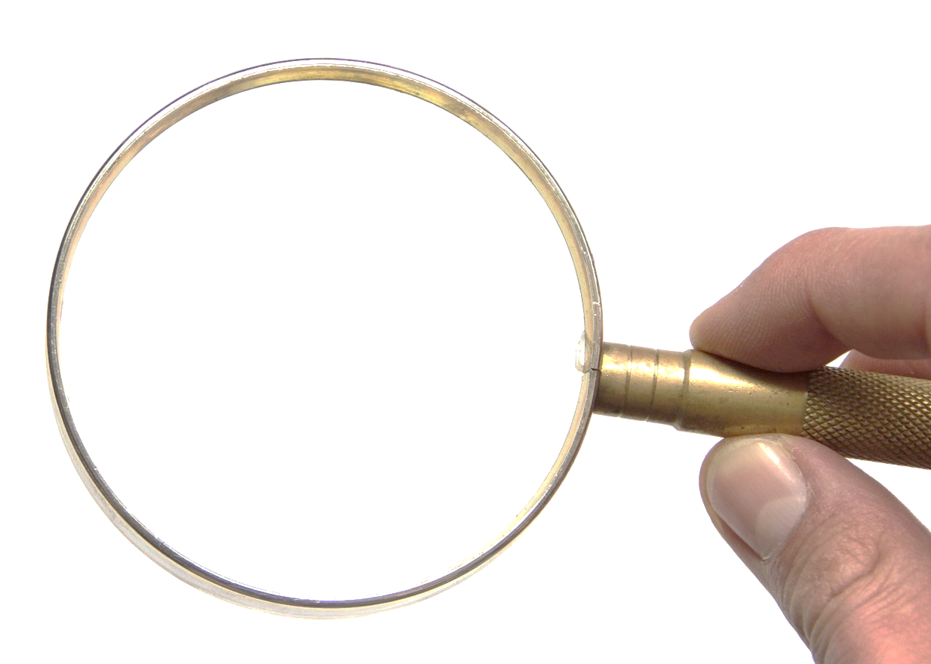

Slide 17
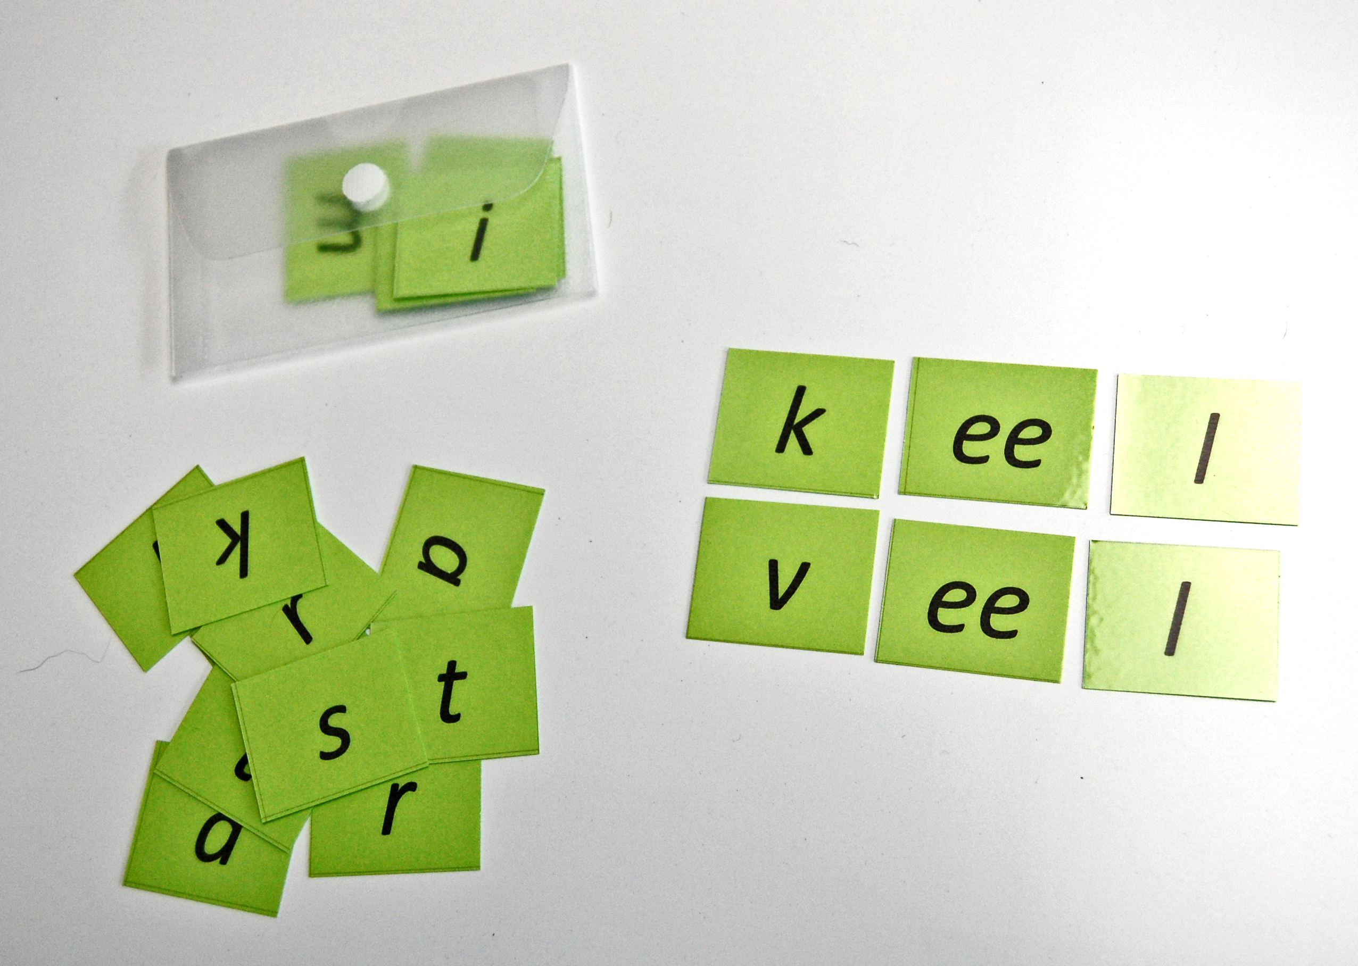

Slide 19
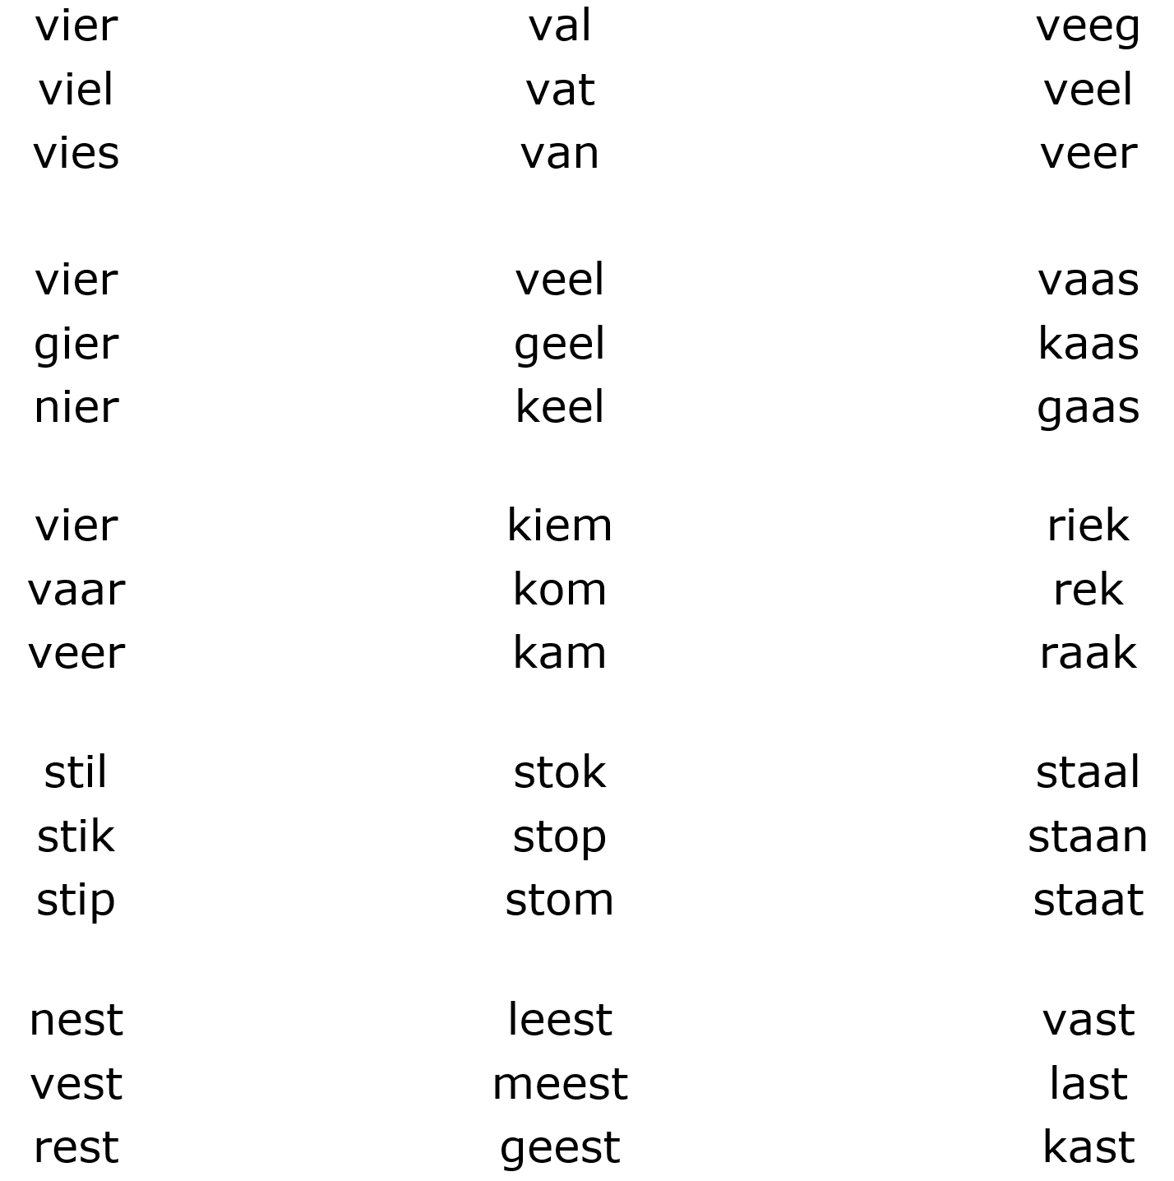

Slide 20
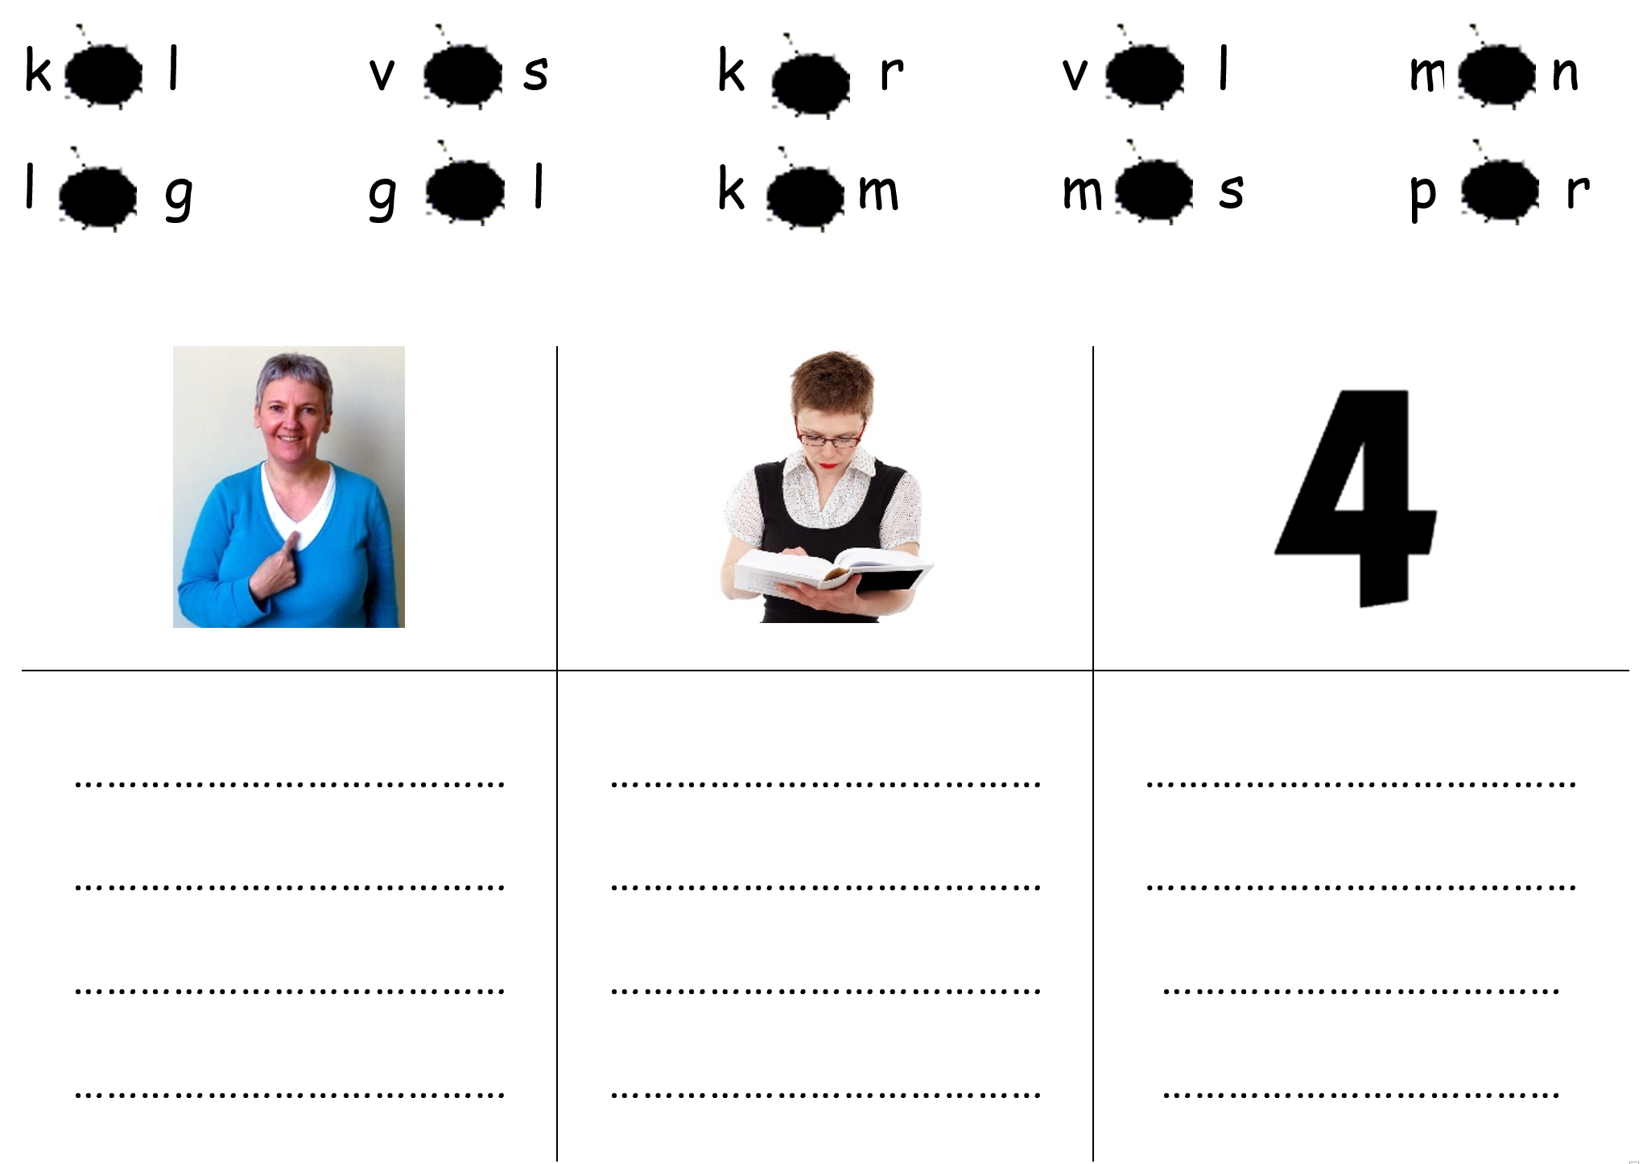

Slide 21
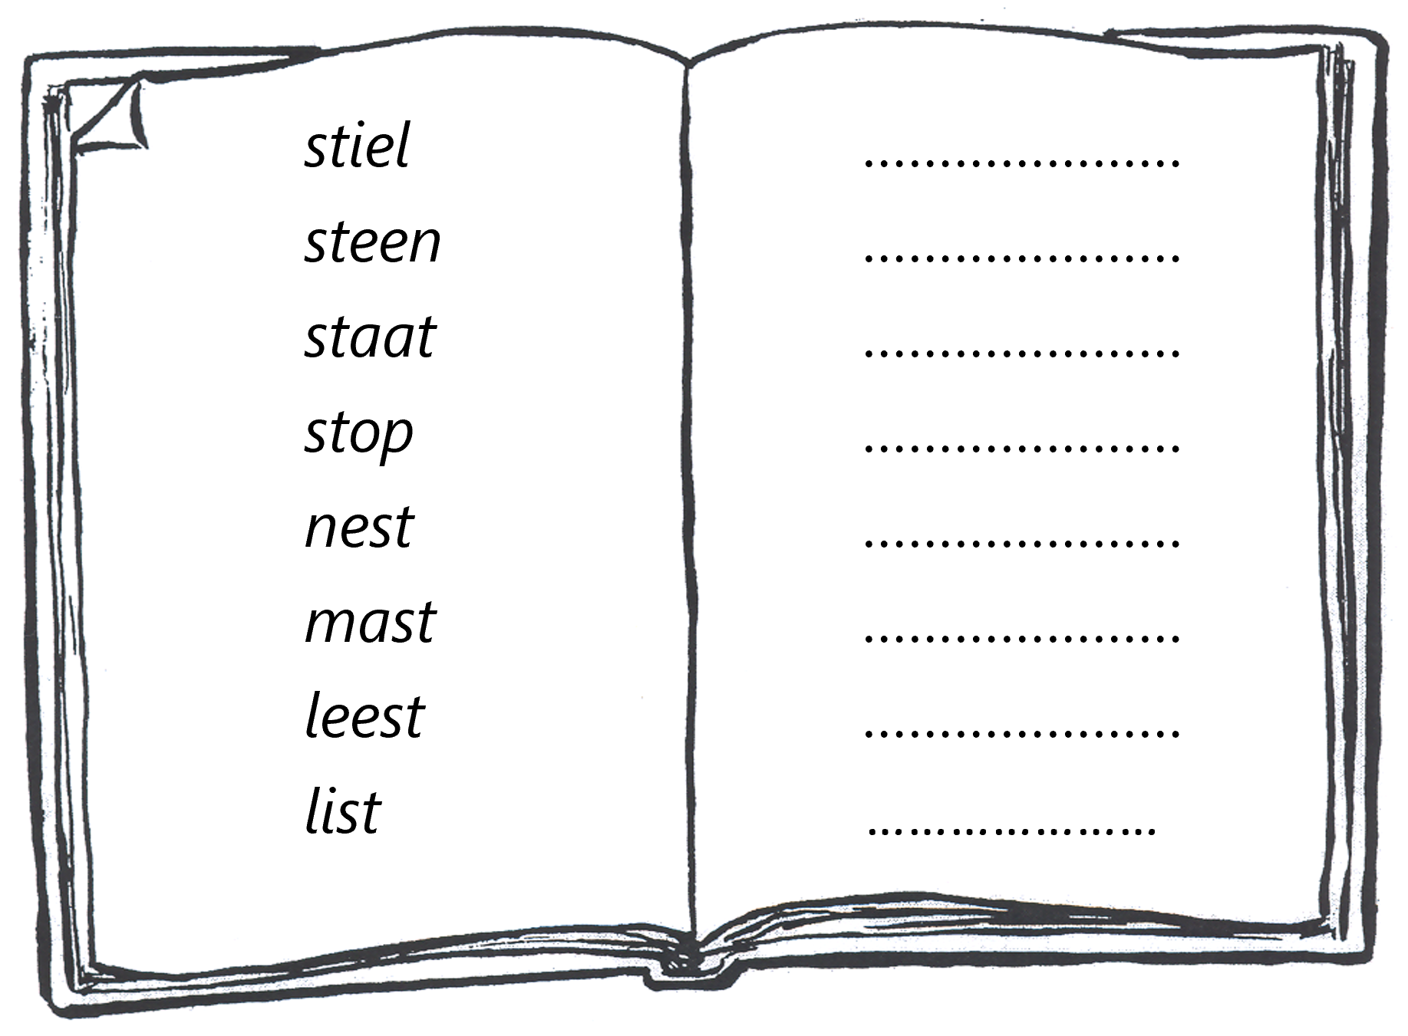

Slide 26
a
K
m
Ie
N
e
aa
p
A
O
S
V
i
T
M
ee
g
Ee
l
L
t
P
Aa
v
G
r
s
E
I
o
k
R
n
ie

Slide 27
Ik Pil Pen
Kat Lees En
Lat Een Nee
As Sam Vier
Tim Raam Ier
Map Aap

Slide 28
Ik Raam
Lat Pen
Map Vier
Lees

